Slide 1
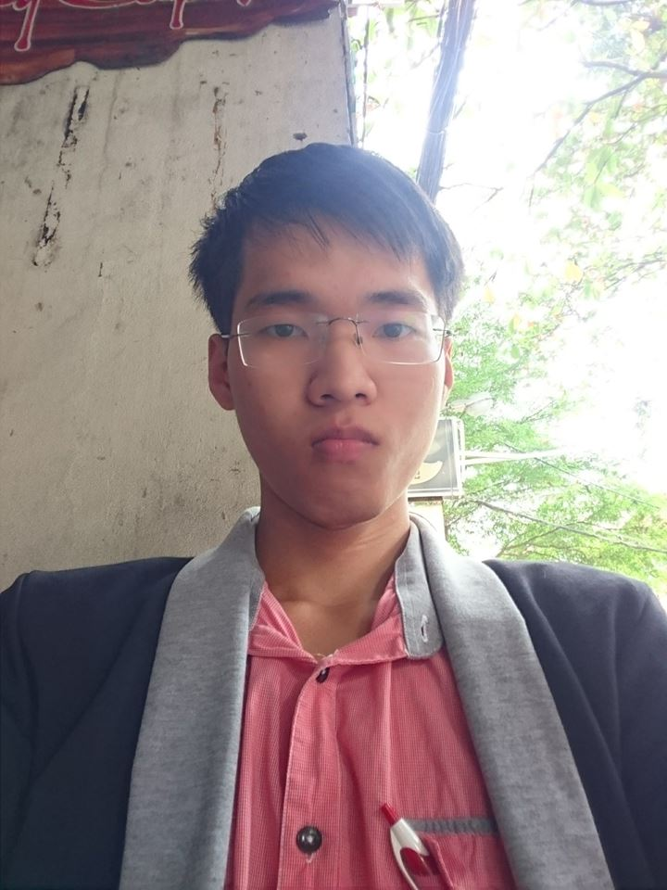


Transpoter
TRANSPOTER
Họ Và Tên :
Nguyễn Trương Thanh Nhã
Đề tài :
APP BÁN HÀNG
MSSV :
1411060908
Khoa :
CÔNG NGHỆ THÔNG TIN
Lớp :
15DTH04
Chuyên ngành :
CÔNG NGHỆ PHẦN MỀM
Trường đại học công nghệ
TPHCM
GV Hướng dẫn :
NGUYỄN MẠNH HÙNG
Transpoter

Slide 2
Transpoter
Giới Thiệu Đề Tài
đề tài “app bán hàng” nhằm đưa ra những vận dụng vào thực tế tạo ra những phần mềm giải trí hữu ích, tiện dụng, thân thiện với người dùng.
Mục tiêu đề tài
Đề tài này thuộc hướng tìm hiểu công nghệ từ đó xây dựng ứng dụng. Giúp tìm hiểu phần mềm viết ứng dụng di động Android Studio và sử dụng Android Studio xây dựng thử nghiệm ứng dụng nghiên về đề tài giải trí. Từ đó xây dựng những ứng dụng giải trí tốt hơn, lôi cuốn, bổ ích hơn nhằm phục vụ nhu cầu giải trỉ của người dùng.
TRANSPOTER
Transpoter

Slide 3
Transpoter
Yêu cầu của ứng dụng
App Bán Hàng
App Quản Lý Bán Hàng
Đăng nhập/Đăng ký/Reset
Đăng nhập quản trị
Tìm kiếm sản phẩm
Hiển thị tấc cả khách hàng
Hiển thị tấc cả sản phẩm
Hiển thị chi tiết đơn hàng khách hàng
Hiển thị thông tin sản phẩm
Chat với khách hàng hàng
Liên hệ với cửa hàng
Đặt mua sản phẩm
Hiển Thị Đơn Hàng
Transpoter

Slide 4
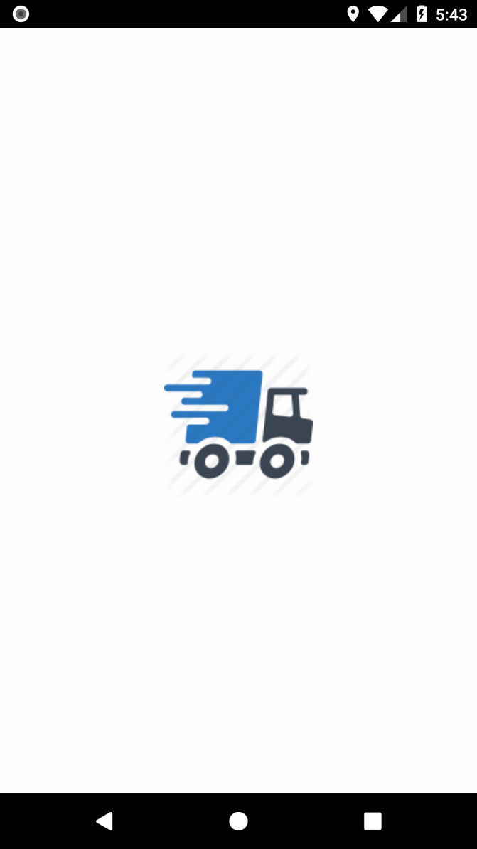
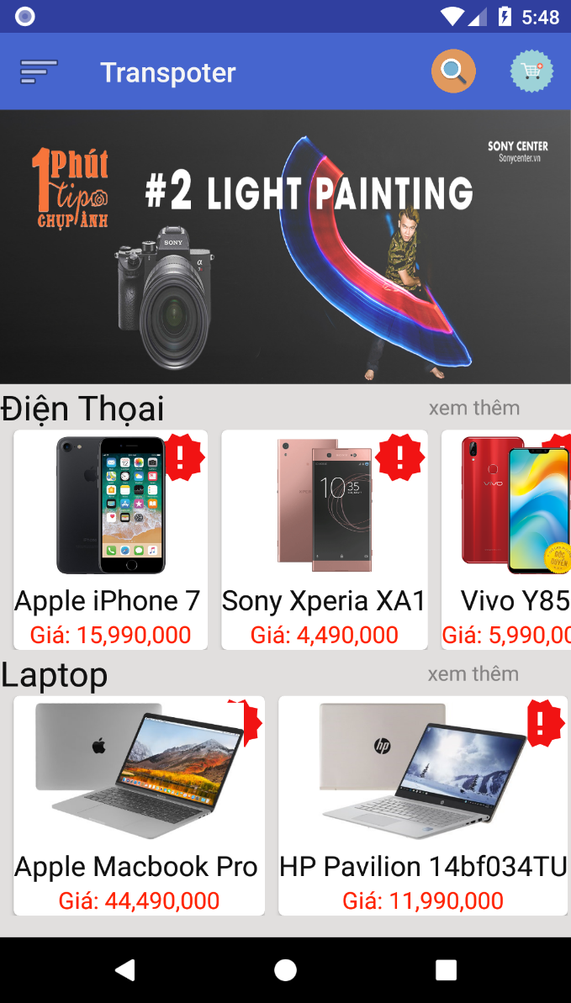
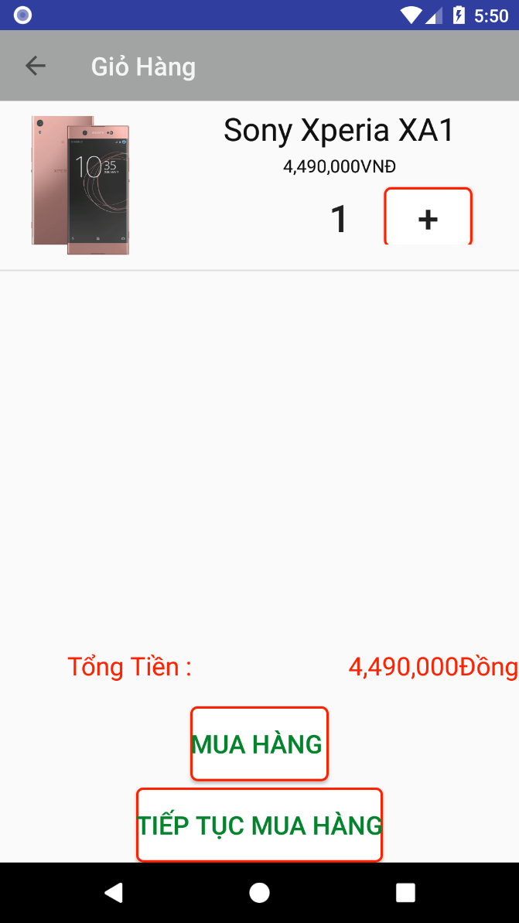
Transpoter
Giao Diện App
Bất cứ một apps nào khi bắt đầu chạy sẽ hiện một màng hình chờ load khoản 3-5s tạo sự chú ý đến khách hàng liên tưởng đến công ty ứng dụng hoặc một apps bán hang nổi tiếng hiện nay ví du như: lazada,tiki,shope….v….
Sau khi đã chạy màng hình splash xong ứng dụng sẽ vào trang sản phẩm giúp cho khách hàng có thể lựa chọn sản phẩm phù hợp với mình,sau khi chọn món hàng phù hợp sẽ vào thông tin giỏ hàng và yêu cầu khách hàn có thể đăng nhập/tạo tài khoản/đặt lại mật khẩu cho apps
Transpoter

Slide 5
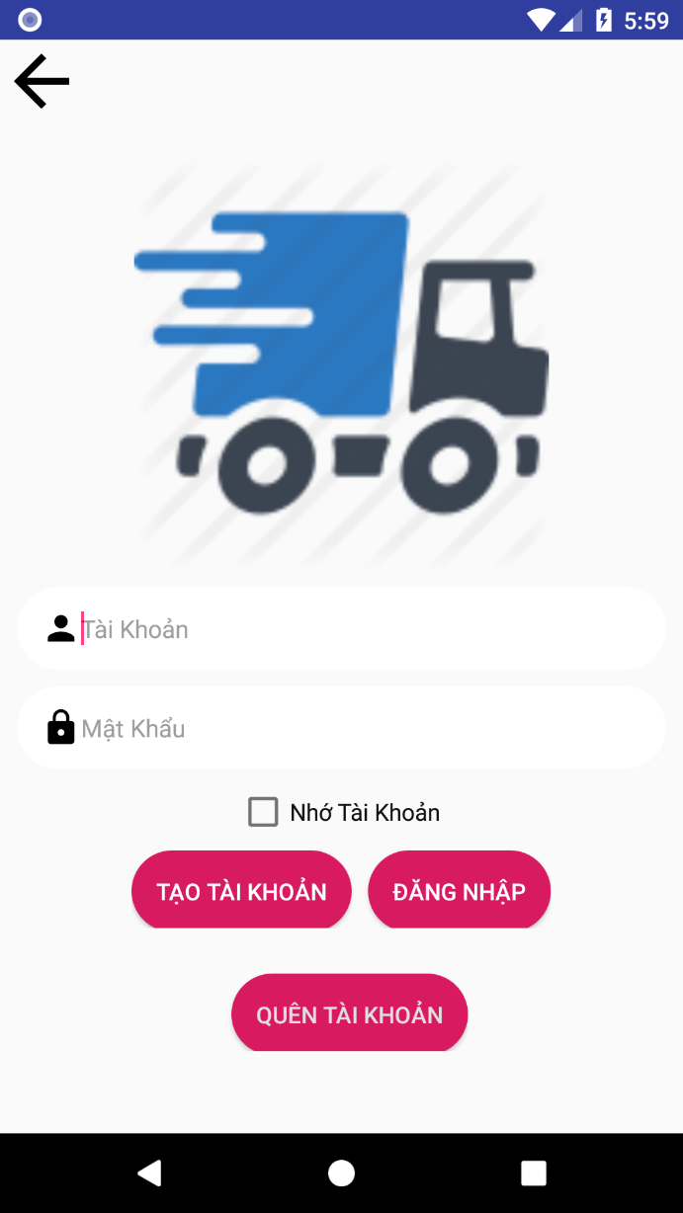
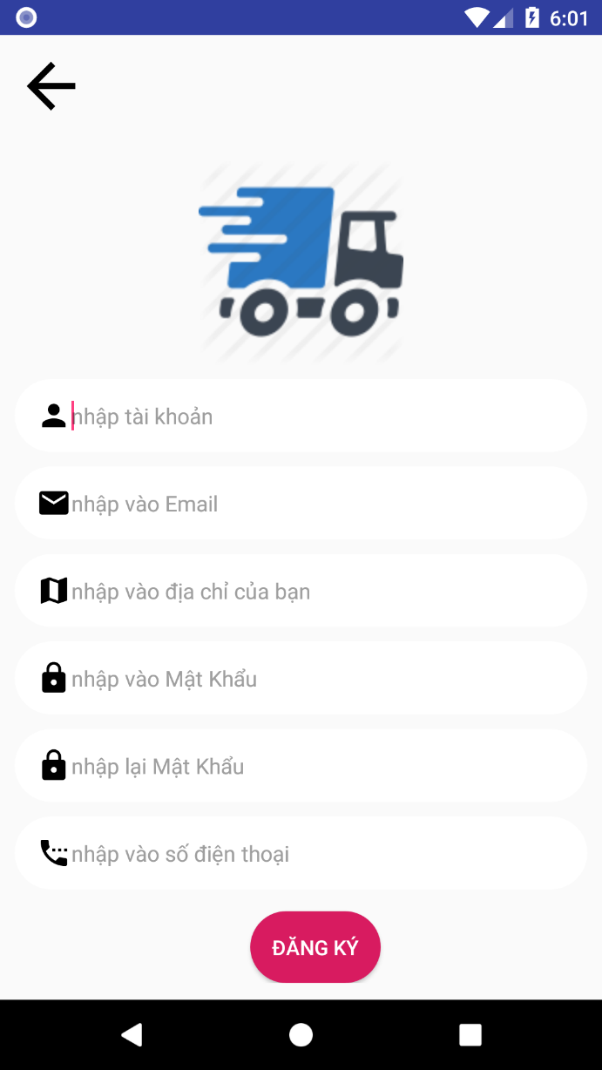
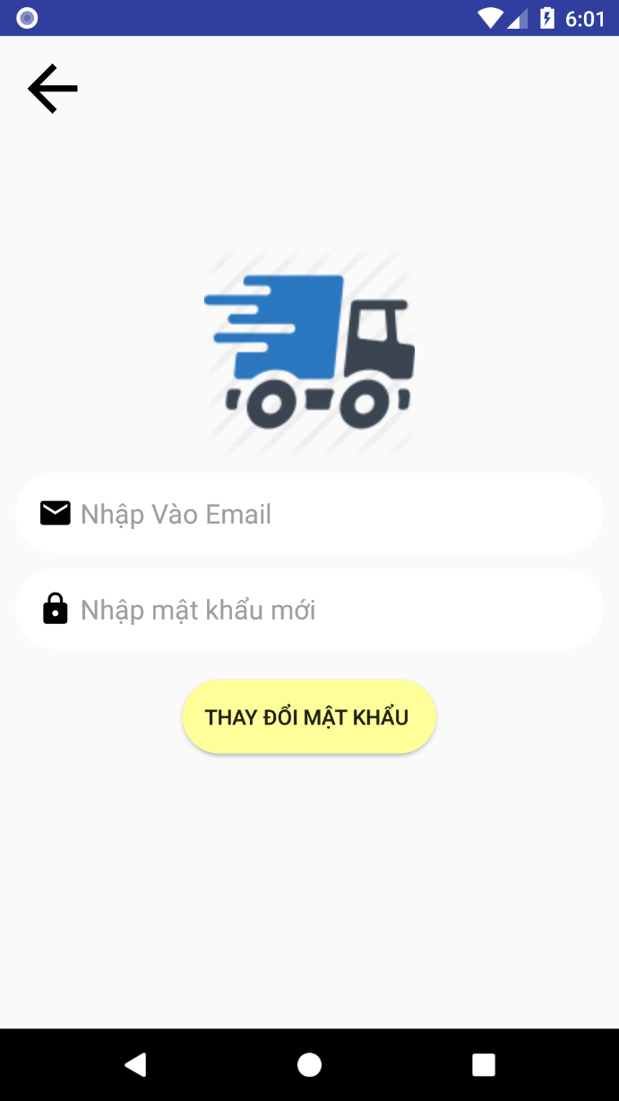
Transpoter
Giao Diện App
Nếu bạn chưa có tài khoản ứng dụng sẽ yêu cầu bạn tạo tài khoản hoặc bạn đã có tài khoản mà quên mật khẩu apps sẽ yêu cầu bạn điền thông tin vào email đang nhập trùng với email củ trên hệ thống và đặt lại apps trên apps rồi đăng nhập vào và mua hàng thành công ứng dụng sẽ thông báo cho khách hang đã mua hang thành công
Transpoter

Slide 6
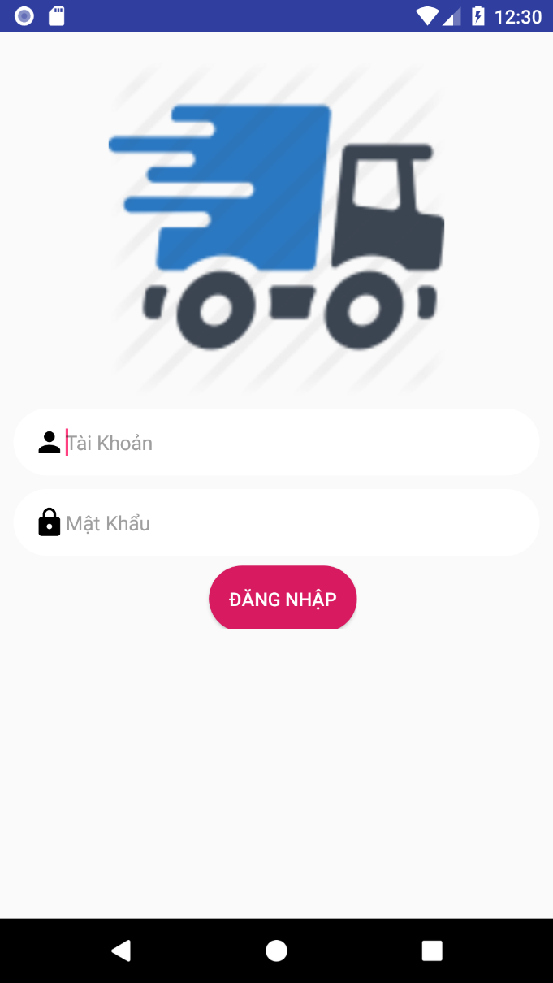
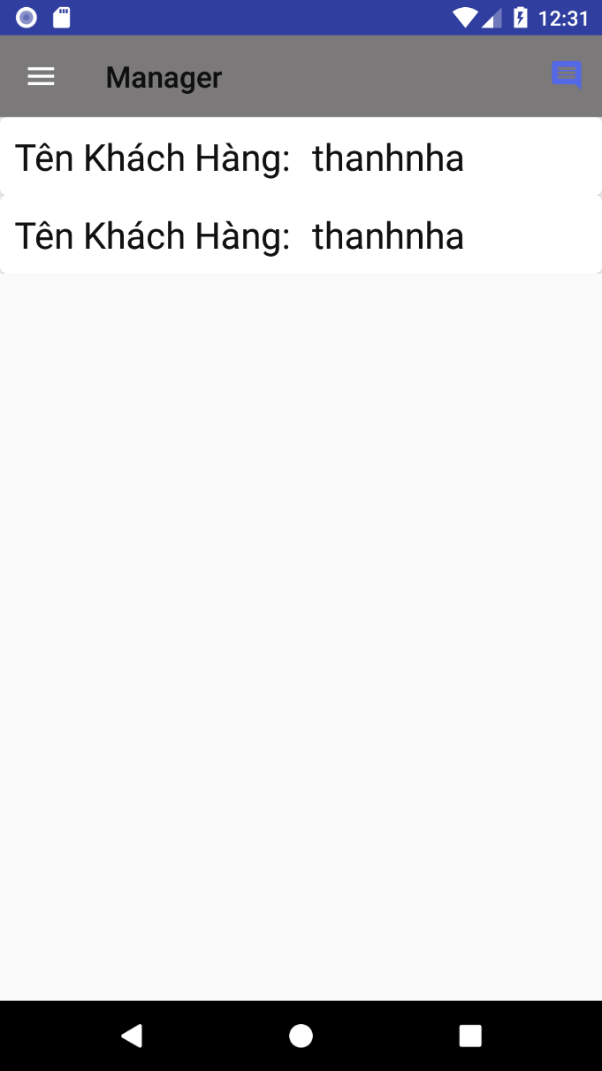
Transpoter
Giao Diện App Quản Lý
Thường lệ một cửa hàng muốn bán ra sản phẩm cần phải có người thống kê quản lý sản phẩm của bạn,hiện nay apps quản lý này sẽ giúp bạn thống kê được người đặt hàng và xem được thông tin đơn hang của bạn
Transpoter

Slide 7
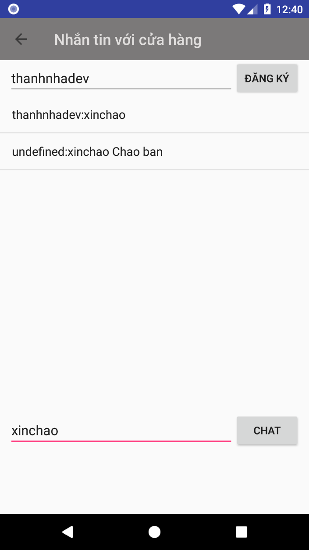
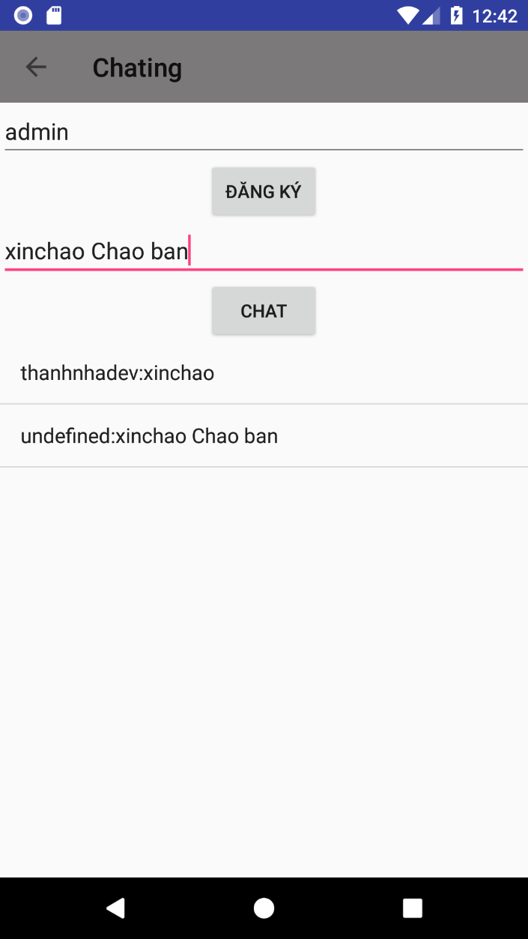
Transpoter
Giao Diện Nhắn Tin Giữa Người Mua và Người Bán
Thông thường khách hàng muốn mua hàng từ nhà cung cấp muốn hỏi sản các câu hỏi từ nhà cung cấp apps sẽ yêu cầu khách hàng điền thông tin tên và nội dung chat vào để tin nhắn được truyền vào apps quản lý bán hang
Transpoter

Slide 8
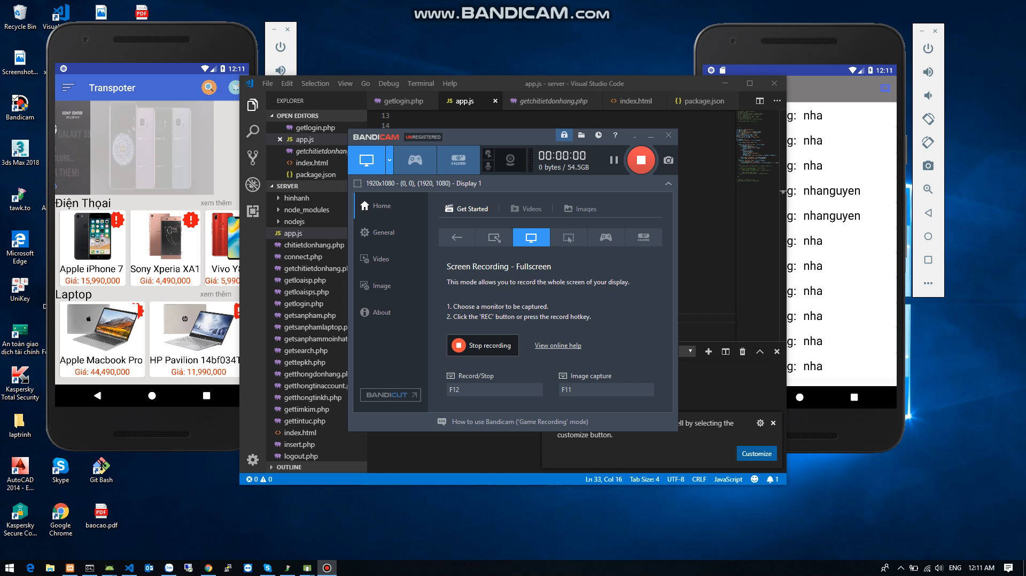
Transpoter
Video Demo
Transpoter

Slide 9
Transpoter
TRANSPOTER
Cảm ơn thầy cô và các bạn đã lắng nghe
Transpoter

